Slide 1
Поэтапное рисование фламинго.
Гартвих Юлия Вячеславовна
Учитель начальных классов
МАОУ СОШ №33 г.Тамбова

Slide 2
Рисуем фламинго
У этих птиц очень длинная шея и ноги, фламинго по праву можно считать самой длинноногой птицей мира.

Slide 3
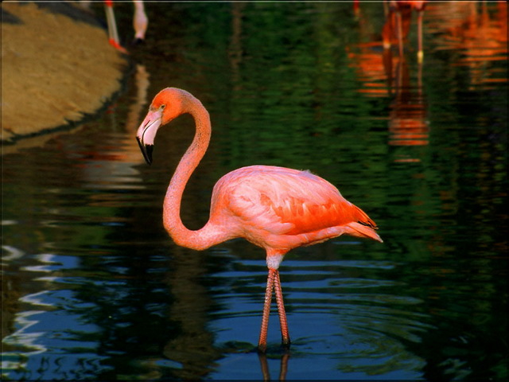

Slide 4
Перелетная кочующая птица. Держится крупными стаями. Гнезда - в непосредственной близости одно от другого в виде башенок из ила и других донных грунтов. В кладке одно-два белых яйца. Насиживают оба партнера в течение месяца. Птенцы вылупляются зрячими, покрытыми светлым пухом, с прямым клювом. Изгиб его формируется в возрасте около двух недель. Отдыхают и спят они, стоя на одной ноге и спрятав голову в кроющие перья крыльев.

Slide 5
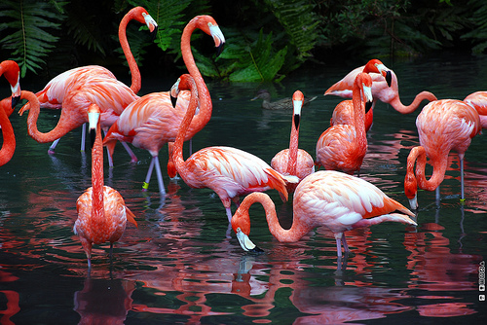

Slide 6
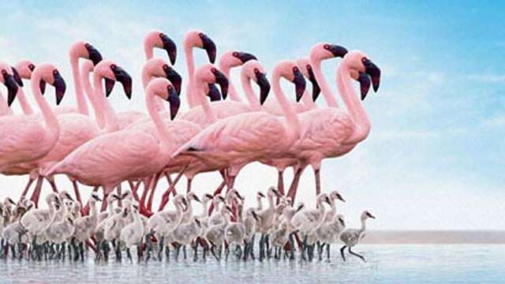

Slide 7
Розовая и красная окраска оперения и кожи фламинго обусловлена наличием в тканях жироподобных красящих веществ. Эти вещества птицы получают из пищи (в основном из разных рачков). Питаются мелкими ракообразными, червями и моллюсками, некоторые виды — сине-зелеными и диатомовыми водорослями. Разыскивают пищу на мелководных участках: опустив голову вниз под воду, роются клювом на дне водоема.

Slide 8
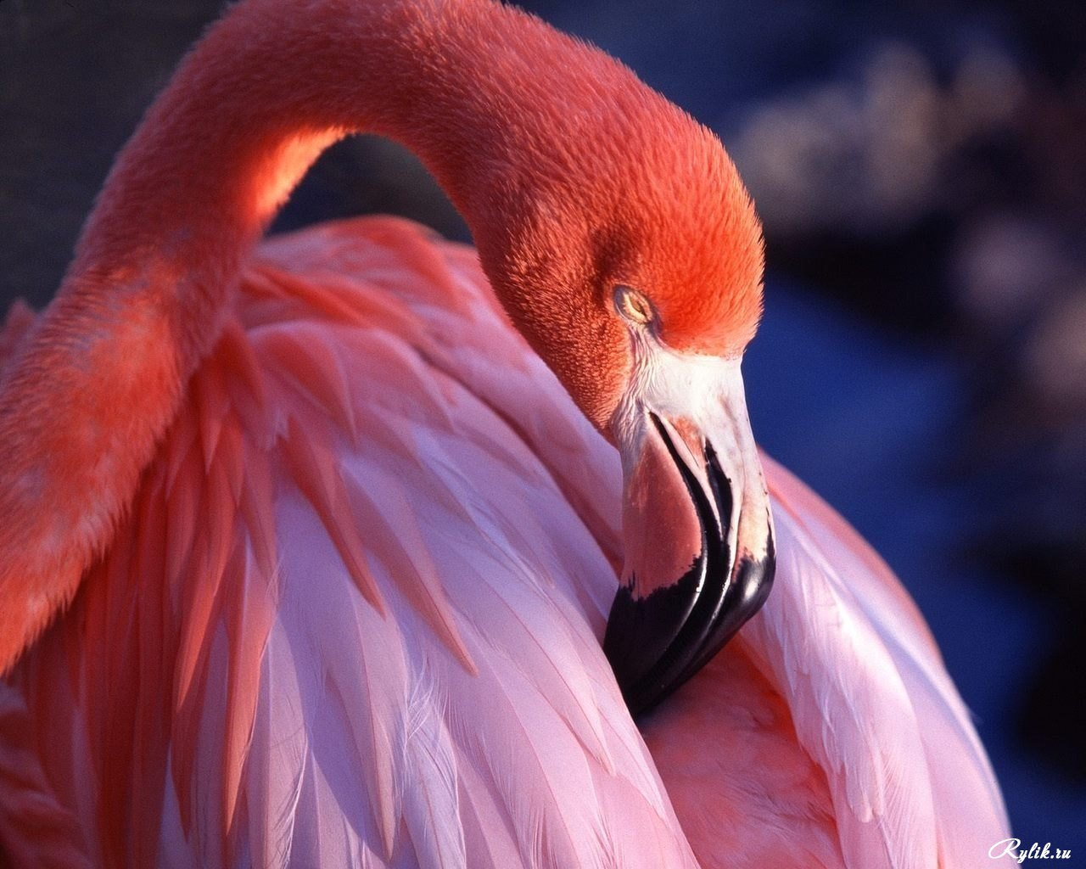

Slide 9
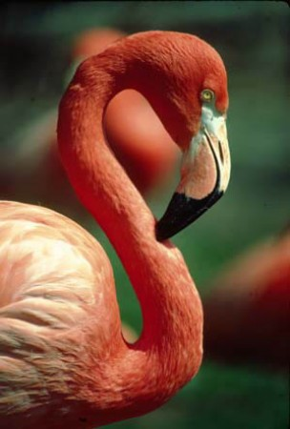
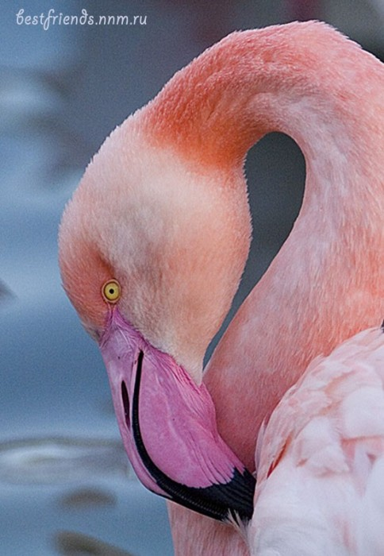

Slide 10
Шаг 1. Для начала нужно сделать небольшой круг для головы, а затем добавить одну длинную, изогнутую линию шеи. Соедините эту линию с другим большим кругом, он будет телом Фламинго. Наконец, добавьте две длинные ноги, и хвост.

Slide 12
Шаг 2. Начнем с головы. Рисуем клюв и глазное яблоко.

Slide 13
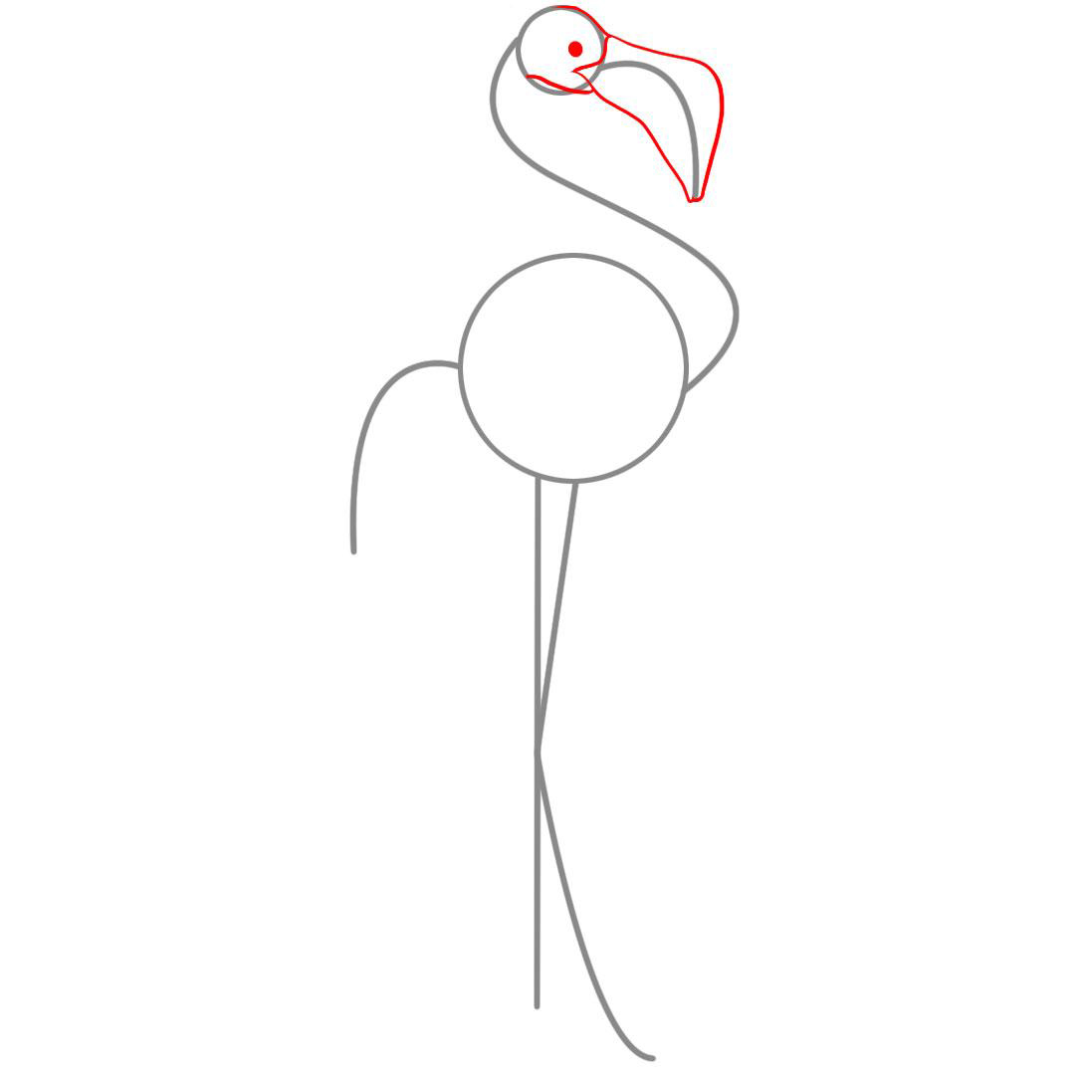

Slide 14
Шаг 3. Заканчиваем рисовать голову, а затем полностью рисуем изогнутую шею фламинго. Добавьте пух на затылке.

Slide 15
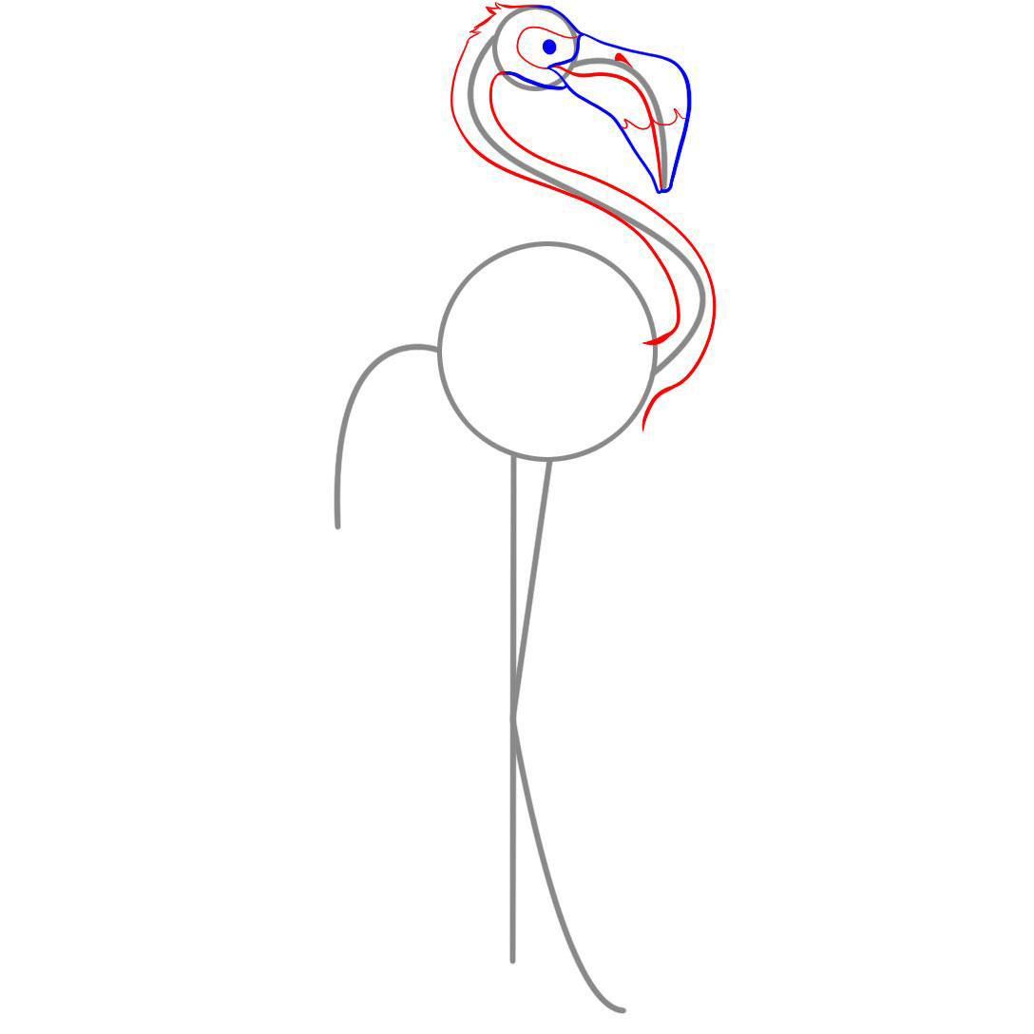

Slide 16
Шаг 4. Рисуем небольшие сложенные крылья, а затем рисуем пернатый хвост. Когда вы нарисуете перья и хвост можете начать рисовать ноги, начиная с бедра.

Slide 17
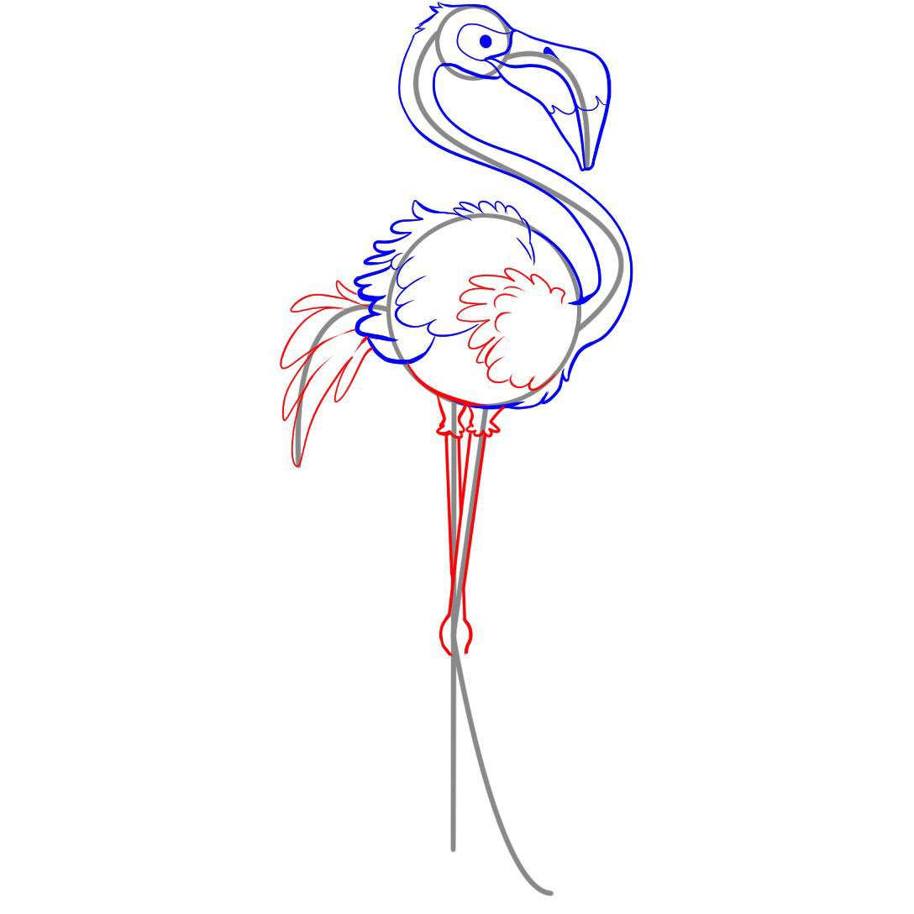

Slide 18
Шаг 5. На последнем шаге вам нужно дорисовать нижнею часть ног. Теперь вы можете стереть лишние линии.

Slide 19
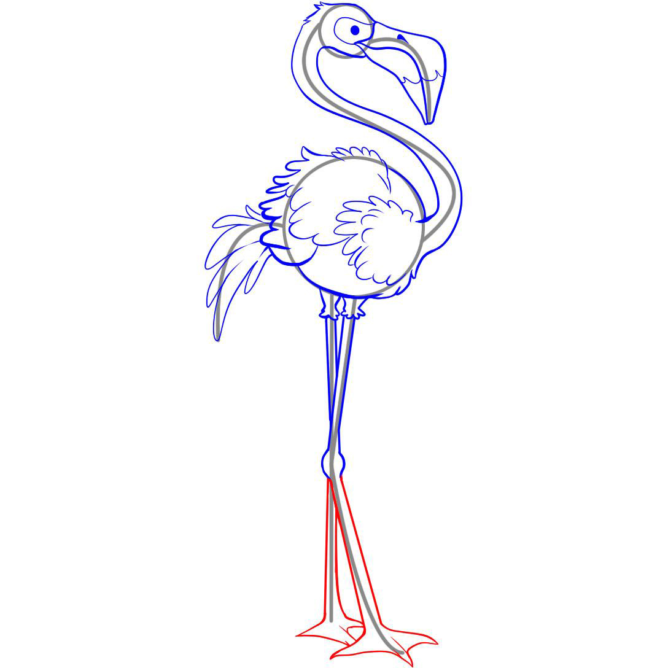

Slide 20
Шаг 6. У вас должен получится такой фламинго как на рисунке. Надеюсь, вам понравился этот урок.

Slide 21
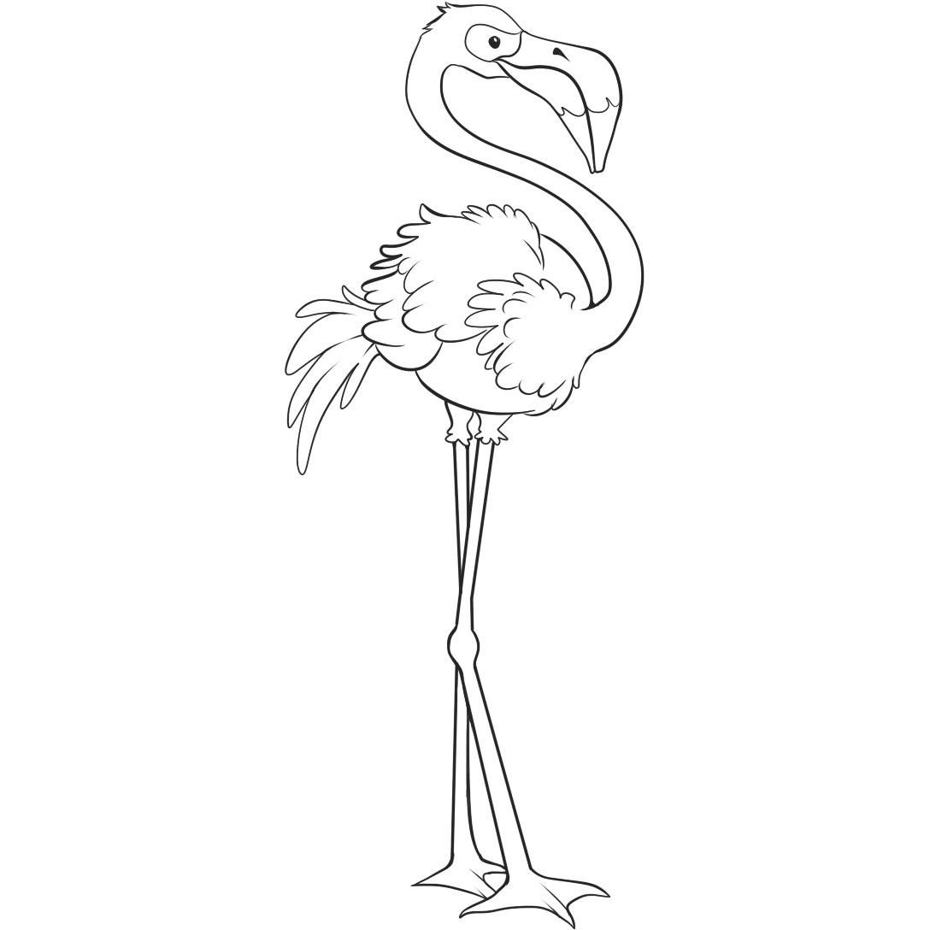

Slide 22
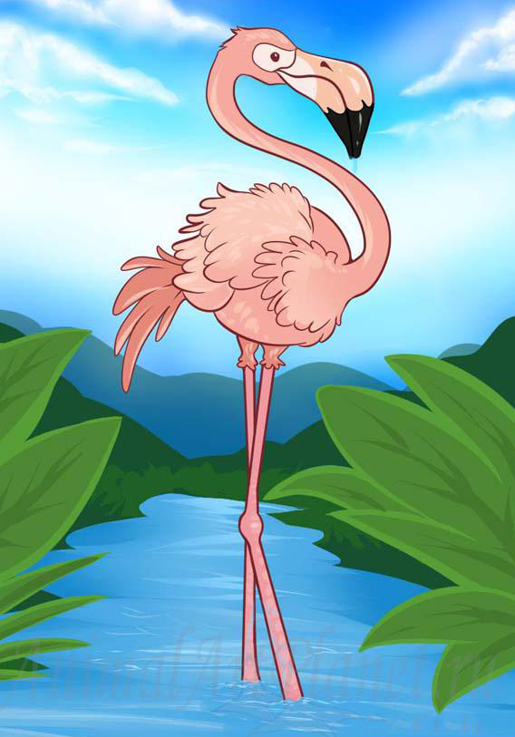

Slide 23
Вы молодцы!

